Slide 1






La conception universelle au service de l'inclusion
Murielle Martin et Nevena Dimitrova
6 juin 2024

Slide 2

Objet de cette conférence
Présenter des recommendations et bonnes pratiques en matière d'inclusion dans l'enseignement supérieur

Slide 3
Le projet

Slide 4

Objectifs du projet
Guide de recommandations et de bonnes pratiques, site Internet et formation continue
Destinés à 3 niveaux :
    Etudiant·es
    Enseignant·es
    Directions
Construits à partir de données empiriques

Slide 5

Conception Universelle de l'Apprentissage
CRISPESH, vidéo disponible : https://www.youtube.com/watch?v=Aq_Rq3DzxlU

Slide 6



Méthodologie du projet
Etudiant·es
à besoins éducatifs Professeur·es Directions
particuliers
Qualitatif
Quantitatif
Entretiens, focus groups
Questionnaire
Enquête en ligne
Enquête en ligne

Slide 7
Point de départ : les besoins des étudiant·es
Notes:
Nevena
L’ENQUETE A ÉTÉ ENVOYE PAR LE RECTORAT A TOUS LES DECANATS DE LA HES-SO.
SUR LES QUELQUES 21’000 ETU DE LA HES-SO, 626 ONT DEMARRE L’ENQUETE ET 360 L’ONT TERMINE. LES RESULTATS PORTENT SUR CES 360 ETU. A noter qu’il s’agit d’étudiant-es qui s’identifient comme ayant des BEP
Besoins en matière d'apprentissages dans le cadre de leur formation.

Slide 8
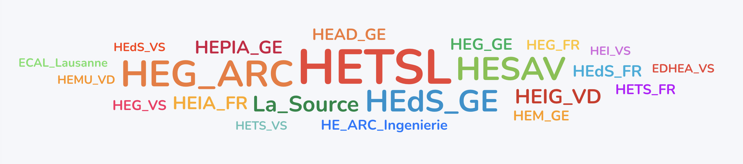
Ecoles d'appartenance des étudiant·es répondant·es

Slide 9
Est-ce que les difficultés d'apprentissage que vous pouvez rencontrer s'expliquent par un ou plusieurs diagnostic(s)?

Slide 10
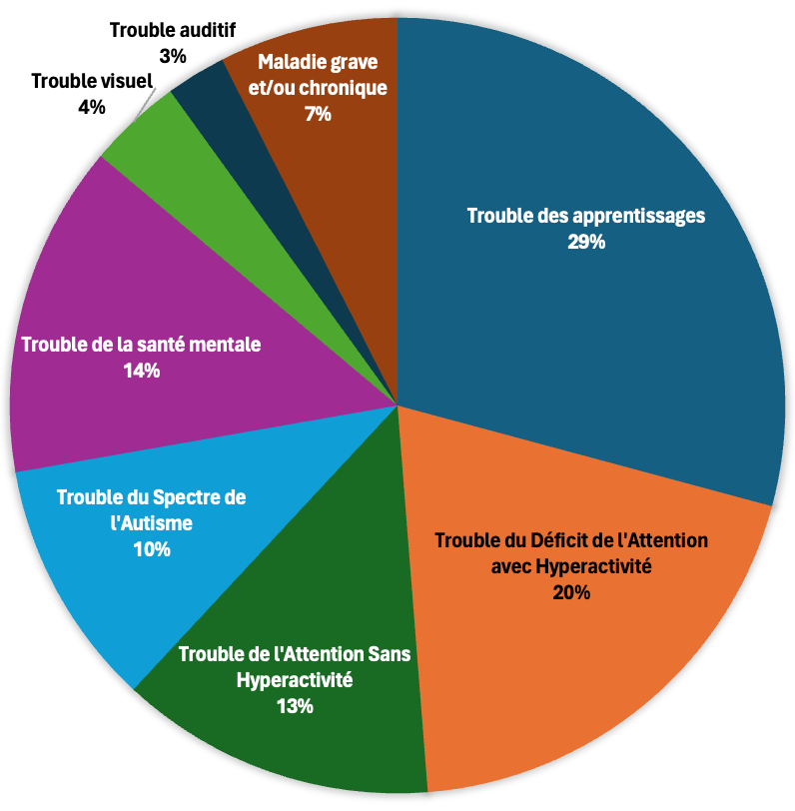
Quel(s) diagnostic(s) présentez-vous?

Slide 11
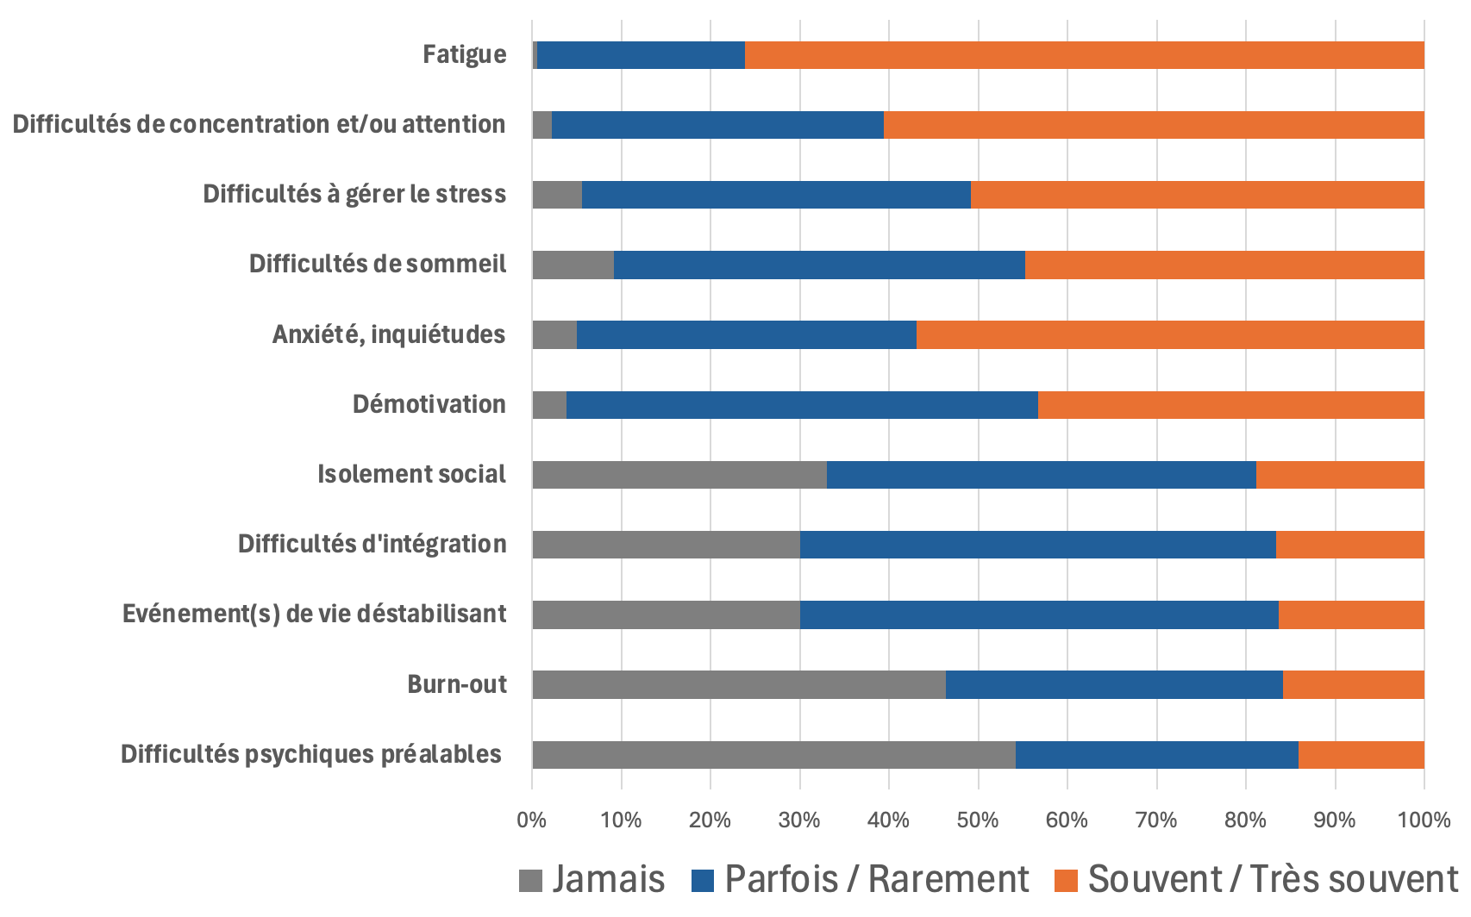
Top 10 des difficultés physiques et psychiques

Slide 12

Top 10 des difficultés d’étude
Lire les contenus affichés au tableau 18%

Slide 13
Top 10 des difficultés d’étude
Comprendre les enseignements 19%

Slide 14
Top 10 des difficultés d’étude
Travailler en groupe 21%

Slide 15
Top 10 des difficultés d’étude
Suivre un cours à distance 22%

Slide 16
Top 10 des difficultés d’étude
Comprendre les consignes 26%

Slide 17
Top 10 des difficultés d’étude
Interagir en cours 26%

Slide 18
Top 10 des difficultés d’étude
Passer des examens écrits 28%

Slide 19
Top 10 des difficultés d’étude
Passer des examens oraux 28%

Slide 20
Top 10 des difficultés d’étude
Rédiger 29%

Slide 21
Top 10 des difficultés d’étude
S’exprimer devant la classe 33%

Slide 22
Avis des étudiant·es: Quels aménagements supplémentaires pourraient vous aider dans vos études concernant les enseignements?
Enregistrement des cours
Possibilité de suivre les cours à distance
Allégement des horaires
Pauses plus régulières
Temps supplémentaire pour effectuer les travaux en classe
Soutien pédagogique spécifique
Prises de notes par un pair, appel à preneurs de notes, etc
Échelonner la formation et les stages
Choix du lieu de stage
Table adaptée
49%
42%
38%
36%
34%
23%
18%
15%
15%
12%

Slide 23
Avis des étudiant·es: Quels aménagements supplémentaires pourraient vous aider dans vos études concernant les examens et évaluations ?
Temps supplémentaire lors d’un examen
Prolongation du délai pour rendre un travail
Adaptations des questions d’examen
Changement de format de l’examen
Échelonner un travail à rendre
Possibilité d’utiliser un ordinateur lors des examens
Aide pour remplir un QCM
Modalité orale à la place de modalité écrite
Local adapté
Photographies agrandies
41%
39%
32%
26%
25%
23%
20%
12%
10%
6%

Slide 24
Changement de perspective : la réalité des enseignant·es

Slide 25
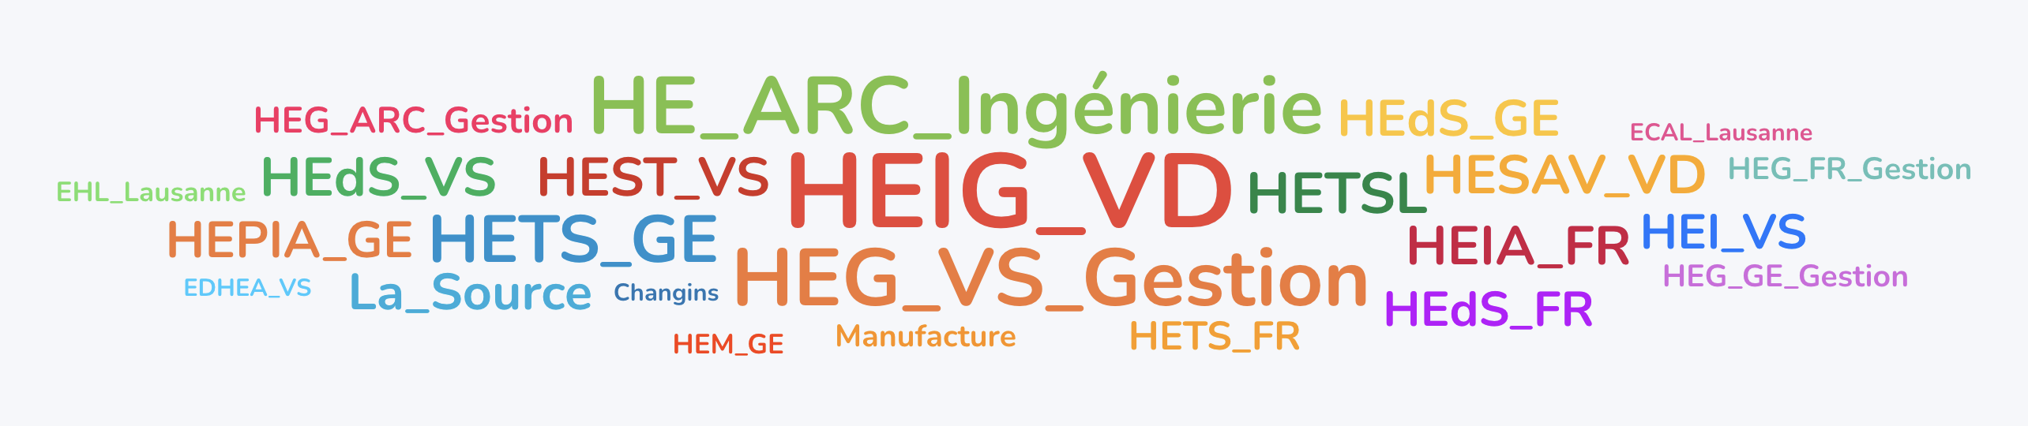
Ecoles d'appartenance des enseignant·es répondant·es

Slide 26


Top 10 des aménagements perçus importants
Soutenir la participation pendant
les cours 58%

Slide 27
Top 10 des aménagements perçus importants
2. Fournir les supports de cours 57%

Slide 28
Top 10 des aménagements perçus importants
3. Commencer les cours par un aperçu des
sujets 57%

Slide 29
Top 10 des aménagements perçus importants
4. Résumer les points-clefs 55%

Slide 30
Top 10 des aménagements perçus importants
5. Mettre en ligne des versions numériques
des documents 55%

Slide 31
Top 10 des aménagements perçus importants
6. Inviter les étudiant·es à BEP à venir
discuter de leurs besoins 54%

Slide 32
Top 10 des aménagements perçus importants
7. Présenter le contenu dans plusieurs
formats 53%

Slide 33
Top 10 des aménagements perçus importants
8. Faire le lien entre les points-clés et les
objectifs du cours au fil du cours 53%

Slide 34
Top 10 des aménagements perçus importants
9. Offrir un soutien pédagogique spécifique
pour les étudiant·es à BEP 53%

Slide 35
Top 10 des aménagements perçus importants
10. Permettre de soumettre des travaux par
voie électronique 52%

Slide 36
Top 10 des aménagements que vous faites le moins
Réduction de la quantité de travail obligatoire 3%
Possibilité de suivre le cours à distance (co-modal, etc.) 4%
Adaptation de la façon de passer l'examen 7%
Allégement des horaires pour les étudiant·es à BEP 7%
Travaux supplémentaires comptabilisés 8.5%
Cours disponibles dans une variété de formats 9%
Enregistrement de mon cours 12%

Slide 37
Inclusion : recommandations et bonnes pratiques

Slide 38

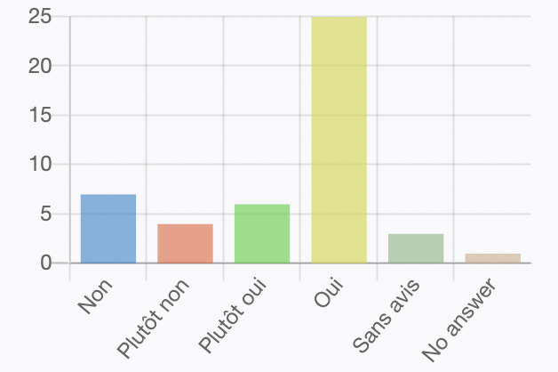


Recommandations et bonnes pratiques
1. Enregistrer les cours

Slide 39
2. Optimiser le temps en cours et alléger la
quantité de travail en dehors des cours
3. Adapter la façon de passer un examen
4. Adapter les conditions pour les travaux
à rendre

Slide 40
5. Rediriger les étudiant·es vers un
soutien pédagogique
6. Demander une vérification de l’accessibilité
et de l’adaptabilité des salles de cours
7. Proposer un moment d’échange afin que
les étudiant·es puissent parler de leurs besoins

Slide 41

http://lirequebec.ca/cua/

Slide 42

http://lirequebec.ca/cua/

Slide 43
http://lirequebec.ca/cua/

Slide 44
http://lirequebec.ca/cua/

Slide 45
Le processus de production du handicap (PPH)
Interactions
Facteurs environnementaux
Habitudes de vie (Education)
Facteurs personnels
Facilitateurs - obstacles
Facilitateurs - obstacles
Situation de handicap – Participation sociale
Fougeyrollas et al., 2010 ; 2014

Slide 46

Le processus de production du handicap (PPH)
Interactions
Facteurs environnementaux
Habitudes de vie (Education)
Facteurs personnels
Facilitateurs - obstacles
Facilitateurs - obstacles
Situation de handicap – Participation sociale
Fougeyrollas et al., 2010 ; 2014

Slide 47
Le processus de production du handicap (PPH)
Interactions
Facteurs environnementaux
Habitudes de vie (Education)
Facteurs personnels
CUA
Facilitateurs - obstacles
Facilitateurs - obstacles
Situation de handicap – Participation sociale
Fougeyrollas et al., 2010 ; 2014

Slide 48
Le processus de production du handicap (PPH)
Interactions
Facteurs environnementaux
Habitudes de vie (Education)
Facteurs personnels
CUA
Facilitateurs - obstacles
Facilitateurs - obstacles
Situation de handicap – Participation sociale
Fougeyrollas et al., 2010 ; 2014

Slide 49
Le processus de production du handicap (PPH)
Interactions
Facteurs environnementaux
Habitudes de vie (Education)
Facteurs personnels
Facilitateurs - obstacles
Facilitateurs - obstacles
Situation de handicap – Participation sociale
Fougeyrollas et al., 2010 ; 2014

Slide 50
Le processus de production du handicap (PPH)
Interactions
Facteurs environnementaux
Habitudes de vie (Education)
Facteurs personnels
Facilitateurs - obstacles
Facilitateurs - obstacles
Situation de handicap – Participation sociale
Fougeyrollas et al., 2010 ; 2014

Slide 51
Le processus de production du handicap (PPH)
Interactions
Facteurs environnementaux
Habitudes de vie (Education)
Facteurs personnels
Facilitateurs - obstacles
Facilitateurs - obstacles
Situation de handicap – Participation sociale
Fougeyrollas et al., 2010 ; 2014

Slide 52

Le guide
(disponible fin 2024)

Slide 53
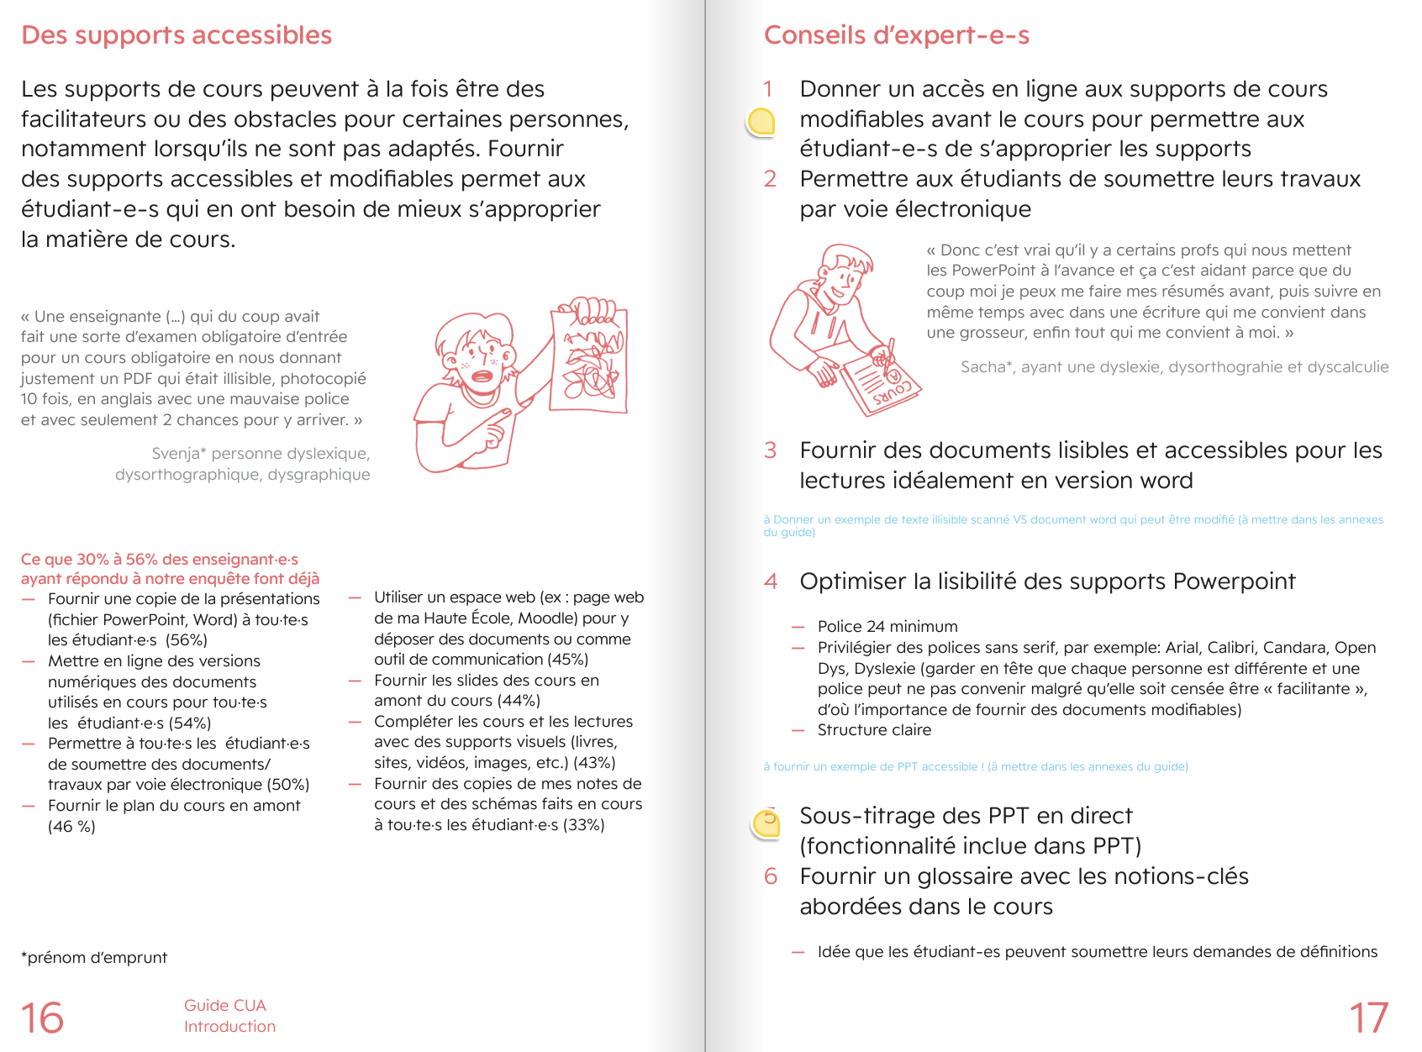

Slide 54
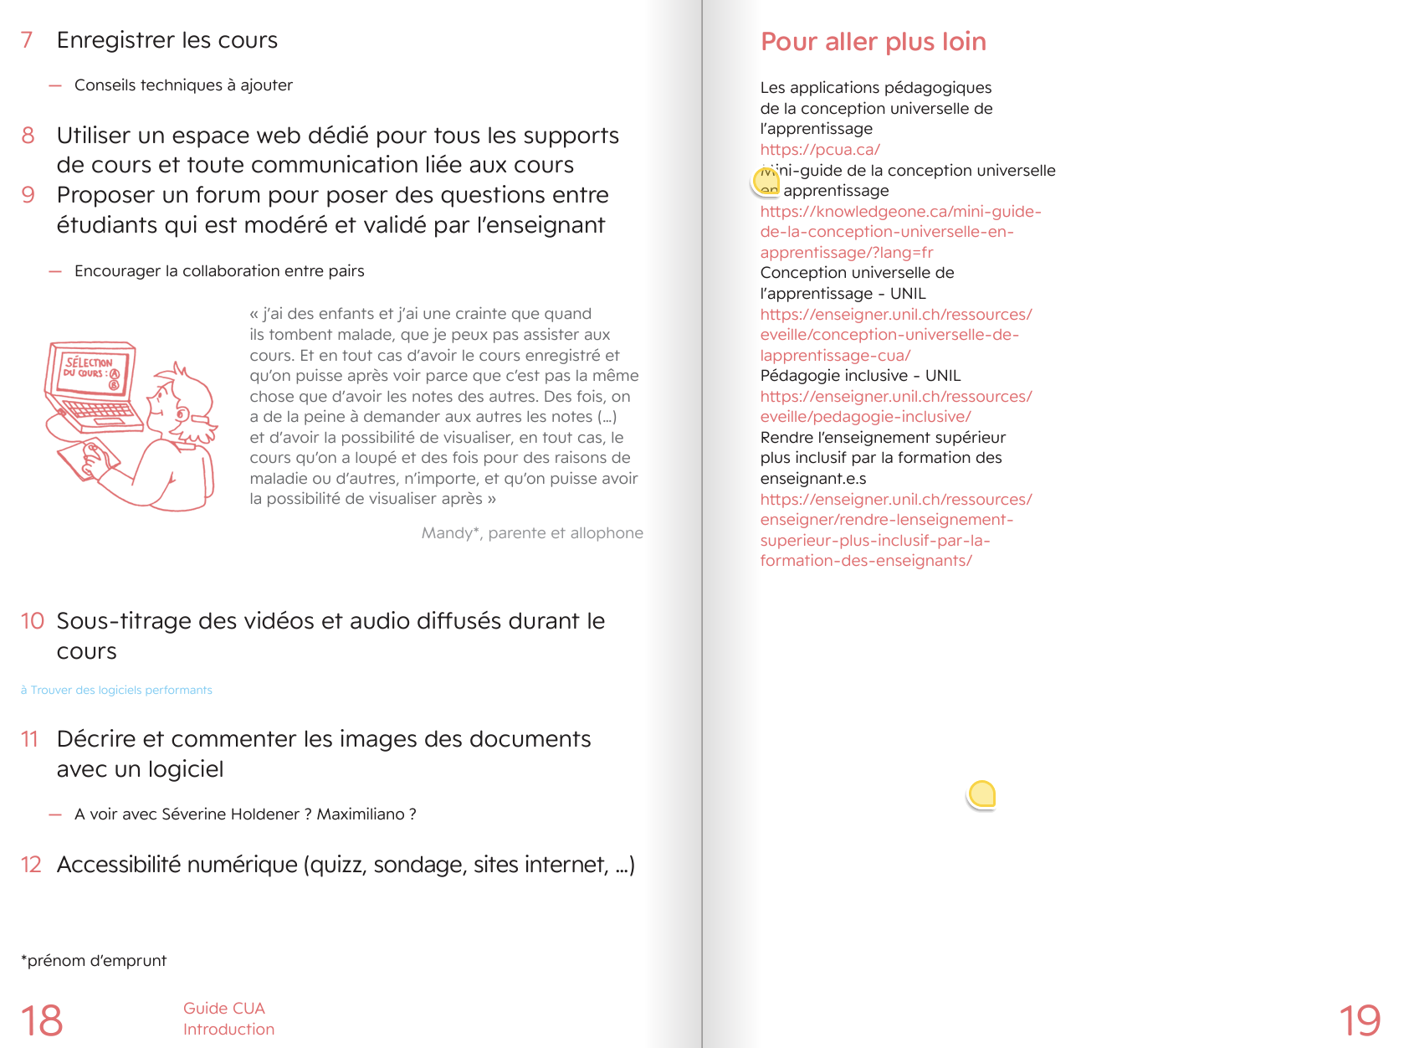

Slide 55

Merci pour votre attention !
Place à vos questions, interpellations, suggestions…
https://new.express.adobe.com
Notes:
Nevena
Nous vous remercions pour votre attention et je prends volontiers vos apports, partages d’expérience, suggestions, questions…

Slide 56
Crédit des images
https://www.fhgr.ch/fileadmin/_processed_/0/e/csm_Anlaufstelle_Nachteilsausgleich_2eef79087e.jpg
https://www.taalecole.ca/modules/ecole-secondaire-2/soutien-propre/conception-universelle-de-lapprentissage/
https://www.dreamstime.com/success-to-win-business-competition-overcome-obstacles-motivation-solve-problem-lead-company-achievement-concept-image200866083
Canva.com
https://new.express.adobe.com
https://explore.psl.eu/fr/ressources-et-savoirs-psl/projets-psl-explore/la-base-de-donnees-de-la-bibliographie-de-lhistoire-de

